Slide 1
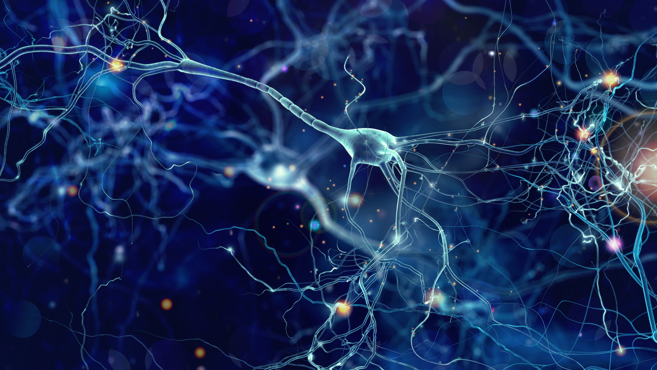
Denoising basato su deep learning
Ranzoni Valentina
Paolo Parati

Slide 2
Cos'è il Rumore:
Distorsione casuale che altera i pixel, riducendo la chiarezza dell'immagine.
Artefatto che può influenzare l'analisi dei dati.
Compromette nitidezza, contrasto e dettagli dell'immagine.

Slide 3
Come si forma il rumore
Rumore da sensore: I sensori non catturano tutte le informazioni luminose.
Interferenze elettroniche: Disturbi nei circuiti elettronici che alterano i segnali.
Limitazioni hardware: Qualità inferiore dei dispositivi di acquisizione (bassa risoluzione).
Condizioni ambientali: Fluttuazioni di temperatura, illuminazione instabile o vibrazioni.
Compressione dei dati: Algoritmi di compressione che riducono la dimensione del file ma causano artefatti.

Slide 4
Classificazione del rumore
Rumore Strutturato: configurazione regolare o pattern riconoscibile, facilmente identificabile.
Rumore Sale e Pepe: pixel bianchi e neri casuali sparsi nell'immagine.
Rumore a Bande (Banding Noise): linee orizzontali o verticali regolari nell'immagine.
Rumore Non Strutturato: completamente casuale e non segue alcun pattern.
Rumore Gaussiano: casuale e segue una distribuzione normale (gaussiana).
Rumore di Poisson: presente in immagini con scarsa illuminazione, presenta variazioni casuali di intensità.

Slide 5
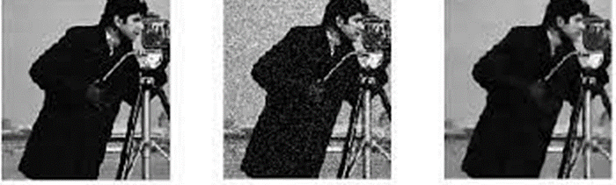
Denoising di Immagini Digitali
Ridurre il rumore senza compromettere alcune caratteristiche essenziali:
Le zone uniformi devono restare omogenee
I bordi devono essere preservati
Le texture devono essere mantenute
Non devono essere generati nuovi artefatti

Slide 6
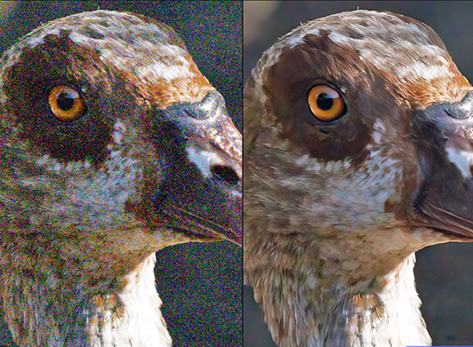
Approcci Principali al Denoising
Filtraggio nel dominio spaziale
Filtraggio nel dominio delle trasformazioni
Metodi avanzati
Metodi basati sull'apprendimento automatico

Slide 7
Filtraggio nel Dominio Spaziale
Definizione: Operazioni sui pixel sfruttando correlazioni locali.
Filtri lineari:
Filtro medio: Media dei pixel circostanti.
Filtro gaussiano: Ponderazione centrata.
Filtri non lineari:
Filtro mediano: Valore mediano dei pixel circostanti.
Filtro bilaterale: Combina distanza spaziale e intensità per preservare i bordi.

Slide 8
Filtraggio nel Dominio delle Trasformazioni
Processo:
- Trasformare l'immagine in un dominio alternativo.
- Applicare filtri per ridurre il rumore.
- Tornare al dominio spaziale.
Tecniche principali:
- Trasformata di Fourier (FT): Rimozione delle alte frequenze.
- Trasformata wavelet (WT): Multi-scala per separare dettagli e rumore.
- Trasformazioni adattive: Si adattano alle caratteristiche specifiche dell'immagine e del rumore

Slide 9
Metodi Avanzati: BM3D
Adotta un approccio iterativo in due stadi costituiti dalle seguenti operazioni di base:
Block Matching: Regioni simili nell'immagine vengono raggruppate.
Collaborative Filtering: Applicazione di filtri nel dominio wavelet.
Aggregation: Combina blocchi ripuliti.

Slide 10
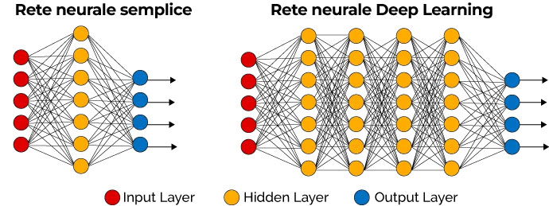
Limiti dei metodi classici
I metodi classici di denoising (es. BM3D) si basano su ipotesi predefinite e parametri manuali
Scarsa adattabilità a rumori complessi o non stazionari
Limitata preservazione di dettagli fini e texture, soprattutto con rumore elevato
Costo computazionale elevato, poco adatti al real-time
Questi limiti favoriscono l’uso di CNN, che apprendono dal dato modelli di rumore più flessibili ed efficaci

Slide 11
Apprendimento Automatico
Convolutional Neural Networks (CNN)
Architettura DnCNN: predice il rumore, lo sottrae per ottenere l'immagine pulita.
Input: immagine rumorosa
Output previsto: rumore sintetico aggiunto
Loss Function: differenza tra il rumore predetto dalla rete e il rumore aggiunto

Slide 12
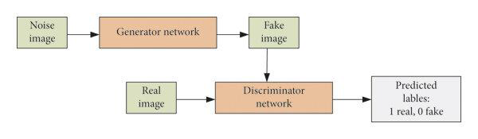
Apprendimento Automatico
2. Generative Adversarial Networks (GAN)
Due reti neurali che lavorano in competizione tra loro:
Generatore: produce immagini pulite che siano il più simili possibile a quelle reali.
Discriminatore: valuta l'immagine e cerca di distinguere tra immagini reali e false.

Slide 13
Ground Truth
Cos’è la ground truth:
La ground truth è il dato di riferimento considerato corretto, che rappresenta l’informazione reale attesa e viene utilizzato per addestrare e valutare le prestazioni di un algoritmo.
In molti contesti reali non è disponibile o non acquisibile

Slide 14
Ground Truth
Per superare la mancanza di ground truth, sono stati introdotti approcci di apprendimento self-supervised, che apprendono direttamente dalle immagini rumorose senza necessità di dati puliti.
Un esempio è Noise2Void, che sfrutta la ridondanza spaziale dell’immagine per predire il valore di un pixel a partire dal suo intorno, consentendo il denoising senza immagini di riferimento.

Slide 15
Approcci Innovativi
Noise2Noise (N2N):
Modello allenato su due immagini rumorose della stessa scena.
Immagini basate sullo stesso contenuto che sono "rumorose" in modi diversi
Vantaggio: Non richiede immagini pulite.
Noise2Void (N2V):
Lavora su una sola immagine rumorosa.
Vantaggio: Perfetto per contesti con dati limitati.

Slide 16
Challenge
Abbiamo deciso di condurre un confronto tra 2 dataset per valutare l’efficacia della strategia di denoising basata su U-Net e Noise2Void.
In questo caso permette di analizzare il comportamento del metodo in due scenari differenti:
uno controllato
con immagini naturali affette da rumore artificiale
uno realistico, con immagini di microscopia biologica caratterizzate da rumore reale e complesso.
Nel primo caso, la disponibilità del ground truth permette una valutazione quantitativa, verificando la correttezza del denoising.
Nel secondo caso, l’analisi è principalmente qualitativa e orientata alla preservazione delle strutture biologiche, permettendo di valutare l’affidabilità del metodo in un contesto applicativo reale.

Slide 17
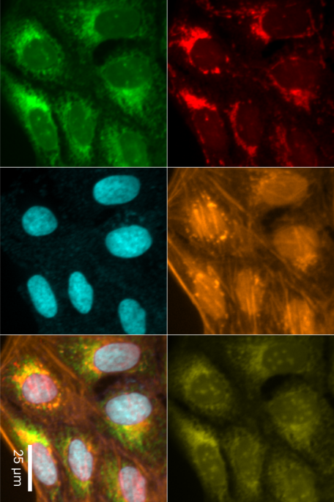
Jump Dataset
immagini di microscopia cellulare
Il dataset è ampiamente impiegato in ambito biomedico
Caratterizzato da immagini acquisite in condizioni reali
Non c’è una versione pulita di riferimento
Rumore di acquisizione
Limitazione del sensore
Condizione di illuminazione
Abbiamo scelto di usare il dataset Jump per l’assenza di una ground truth pulita, che rende adatta l’utilizzo di approcci self-supervised come Noise2Void

Slide 18
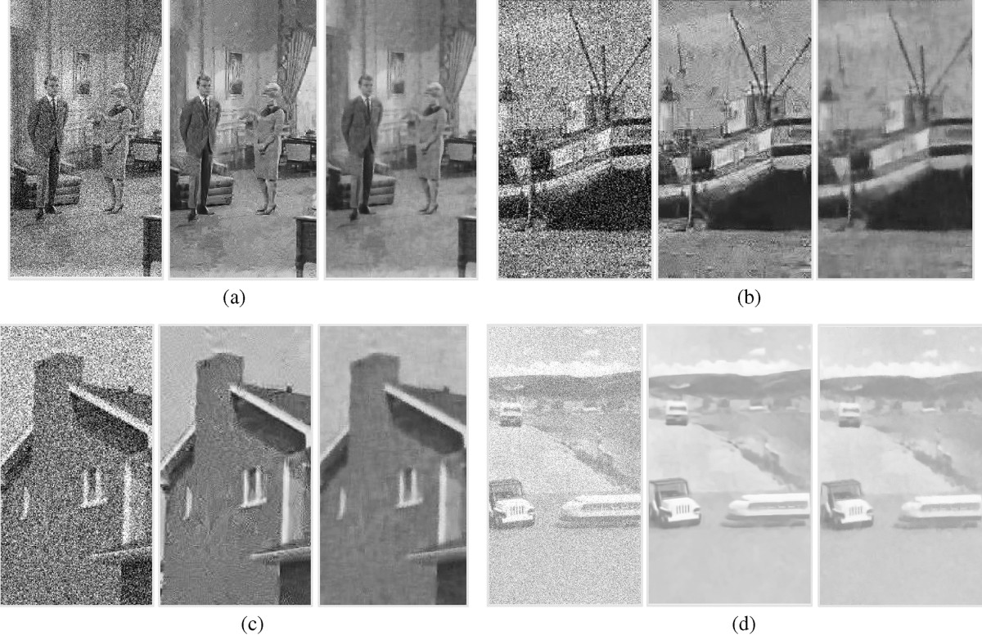
BSD68
Benchmark Dataset
68 immagini naturali con rumore artificiale
Rumore controllato = esperimento controllato
Utile perché fornisce un contesto standard e controllato che rende possibile confrontare in modo oggettivo metodi di denoising tramite metriche come PSNR/SSIM

Slide 19
BSD68
PSNR (Peak Signal-to-Noise Ratio)
misura l’errore pixel-per-pixel
più è alto → più l’immagine denoised è vicina alla ground truth
SSIM (Structural Similarity Index)
misura quanto sono simili strutture, forme e contrasto
più è vicino a 1, meglio è

Slide 20
Preprocessing dei dati
Insieme di operazioni volte a trasformare i dati grezzi acquisiti in una rappresentazione che sia compatibile con il funzionamento di una rete neurale convoluzionale.
I valori dei pixel possono avere scale molto diverse tra canali e tra immagini differenti, questo può rendere instabile l’addestramento.
Normalizzazione
- si riportano i valori dei pixel in intervallo standard
- viene ridotta la variabilità artificiale tra immagini

Slide 21
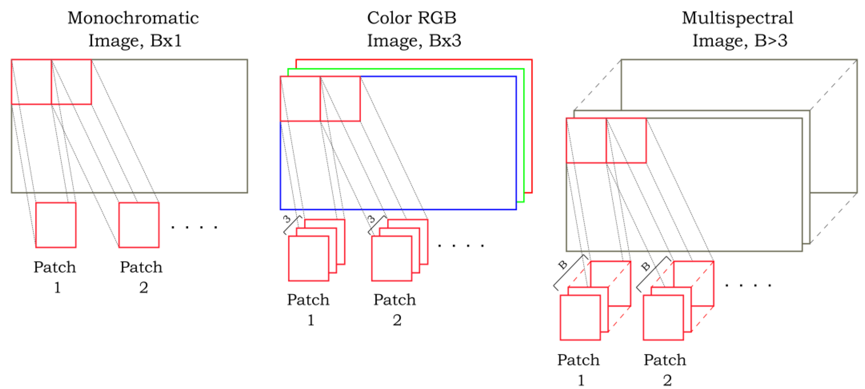
Preprocessing dei dati
Suddivisione in patch di
dimensione fissa
Diversi vantaggi:
Aumenta il numero di campione disponibili per l’addestramento
Consente di concentrarsi su regioni locali dell’immagine dove il rumore è più omogeneo

Slide 22
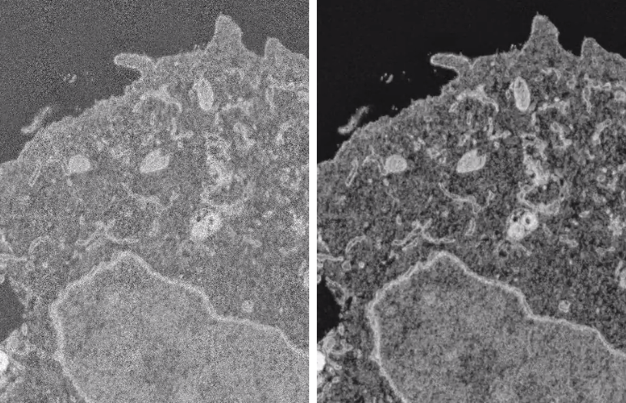
Noise2Void
Grazie al mascheramento dei pixel
Possibile l’addestramento di una rete neurale senza disporre di immagini pulite di riferimento (ground truth)
VS denoiser tradizionale
Viene addestrato usando la stessa immagine sia come input sia come output
Rete impara solo a copiare l’immagine = riproduce il rumore
Noise2void utilizza una rete con «blind spot»
Il valore del pixel che deve essere predetto non è accessibile alla rete stessa durante la previsione

Slide 23

U-Net
U-Net funziona bene con Noise2Void perché la sua architettura è perfettamente adatta al modo in cui N2V impara il rumore.
N2V infatti nasconde o maschera un pixel
chiede alla rete di predirlo usando solo il contesto circostante
quindi la rete deve capire strutture locali e globali
U-Net grazie ai 2 procedimenti di
- encoder → cattura il contesto ampio (forme, strutture)
- decoder → ricostruisce il dettaglio
skip connections → preservano informazione locale
In questo il pixel mascherato non può essere copiato
deve essere inferito dal contesto

Slide 24
Risultati

Slide 25
Riferimenti
1. Ronneberger, O., Fischer, P., & Brox, T. (2015). U-Net: Convolutional Networks for Biomedical Image Segmentation.* MICCAI 2015. https://arxiv.org/abs/1505.04597
2. Çiçek, Ö., Abdulkadir, A., Lienkamp, S.S., Brox, T., Ronneberger, O. (2016). 3D U-Net: Learning Dense Volumetric Segmentation from Sparse Annotation. MICCAI 2016.
3. Mathis, A., et al. (2018) Deep Learning for Image Denoising: U-Net Architectures and Variants.* https://www.mathstoml.com/u-net
4. Wikipedia – U-Net. https://en.wikipedia.org/wiki/U-Net
5. Ronneberger, O. (2015). U‑Net architecture with skip connections
https://www.researchgate.net/figure/U-Net-with-skip-connections_fig3_346417821
6. Krull, A., Buchholz, T.O., & Jug, F. (2019).
Noise2Void – Learning Denoising from Single Noisy Images.
CVPR 2019. https://arxiv.org/abs/1811.10980
7. Ronneberger, O., Fischer, P., & Brox, T. (2015). *U-Net: Convolutional Networks for Biomedical Image Segmentation*. MICCAI 2015. https://arxiv.org/abs/1505.04597
8. https://ai4life-mdc25.grand-challenge.org/
9. Careamics Github - Noise2Void

Slide 26
Conclusioni
BSD68
Jump_cells
Nell’immagine noisy il rumore è molto elevato e le strutture cellulari sono poco visibili
Dopo 1 epoch si osserva già una riduzione del rumore e le cellule diventano distinguibili
L’immagine a 1 epoch risulta ancora grezza e non completamente pulita
Dopo 100 epoch il rumore è ulteriormente ridotto
Le forme cellulari appaiono ben definite su uno sfondo pulito
Il modello apprende progressivamente la distinzione tra segnale e rumore
Il denoising risulta efficace anche senza ground truth, senza introdurre artefatti
Nell’immagine noisy il rumore gaussiano è diffuso su tutta la scena
La predizione mostra una forte riduzione del rumore
Le strutture principali e i bordi restano ben definiti
La struttura globale è simile al ground truth
Si osserva il tipico compromesso tra rimozione del rumore e preservazione dei dettagli

